Slide 1



Orientação a Objetos (OO)
Prof. Gustavo Molina

Slide 2
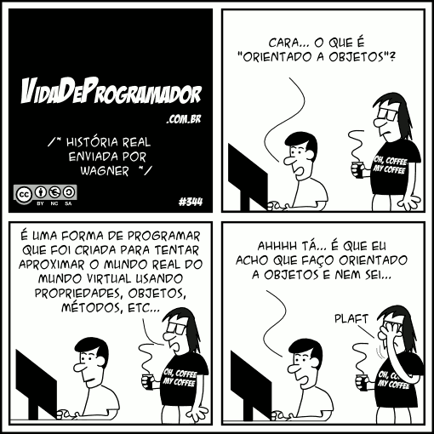

Orientação a objetos
the future is blue

Slide 3


Paradigma Orientado a Objetos - Definições
Paradigma para desenvolvimento de software que baseia-se na utilização de componentes individuais (objetos) que colaboram para construir sistemas mais complexos.
A colaboração entre objetos é feita através do envio de mensagens.
Um paradigma é um conjunto de regras que estabelecem fronteiras e descrevem como resolver problemas dentro dessa fronteira.
the future is blue

Slide 4
Vantagens da Orientação a Objetos
Facilita a reutilização do código.
Pequenas mudanças nos requisitos não implicam em grandes alterações no sistema em desenvolvimento.
Orientação a Objetos (OO) nos aproxima do mundo real.
the future is blue

Slide 5
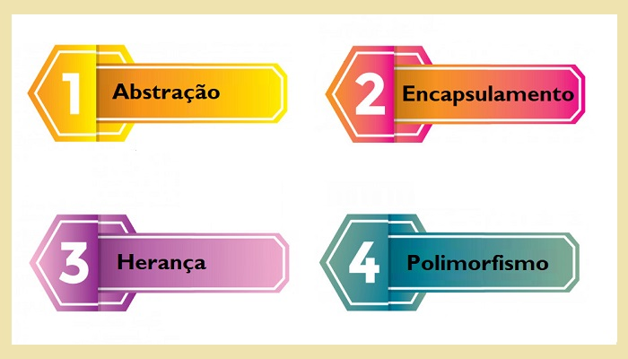
Os 4 pilares da Orientação a Objetos
the future is blue

Slide 6
Abstração
the future is blue

Slide 7
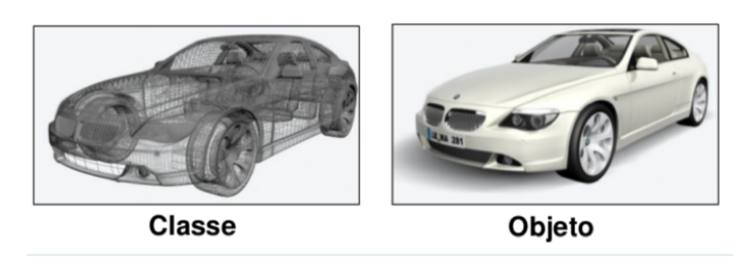
Classes
Estrutura fundamental para definir novos objetos.
Uma classe é definida em código-fonte.
the future is blue

Slide 8


Classes em Python
class nome_da_classe:
the future is blue

Slide 9
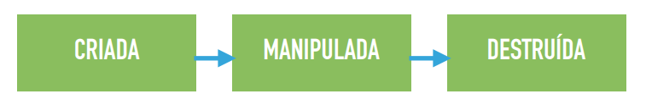
Instância
Uma instância é um objeto criado com base em uma classe definida;
Classe é apenas uma estrutura, que especifica objetos, mas que não pode ser utilizada diretamente;
Instância representa o objeto criado por uma classe e apresenta um ciclo de vida:
the future is blue

Slide 10
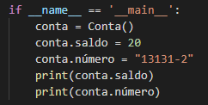
Instância em Python
variável = Classe( )
the future is blue

Slide 11
Métodos
Representam o comportamento de uma classe;
Permitem acesso a atributos, tanto para recuperar os valores, como para alterá-los caso necessário;
Podem ou não retornar algum valor;
Podem ou não possuir parâmetros.
the future is blue

Slide 12
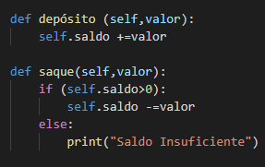
Métodos em Python
Obrigatório
def nome_do_método (self, parâmetros)
the future is blue

Slide 13
Método Construtor
Determina que ações devem ser executadas quando um objeto é criado;
Podem ou não possuir parâmetros.
def__init__(self, parâmetros)
the future is blue

Slide 14
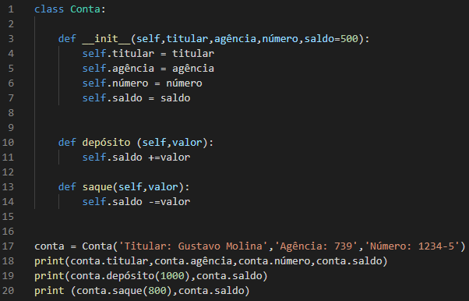
Implementando nossa Conta Corrente
the future is blue

Slide 15
Encapsulamento
the future is blue

Slide 16
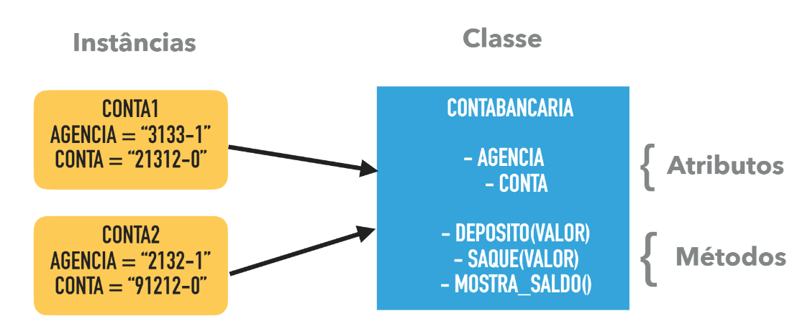
Classes VS Instâncias
the future is blue

Slide 17
Encapsulamento
Encapsulamento é um dos pilares da programação OO, segundo o qual procuramos esconder de clientes (usuários de uma classe) todas as informações que não são necessárias ao uso da classe.
the future is blue

Slide 18
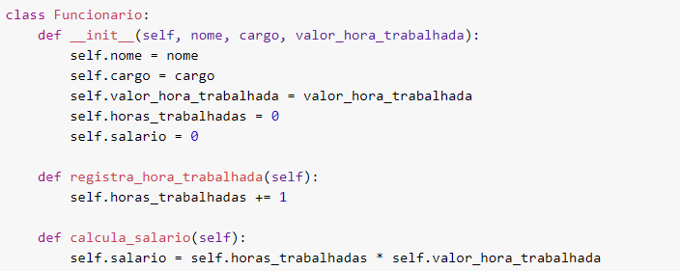
Encapsulamento – Cálculo de Salário
the future is blue

Slide 19
Encapsulamento – Cálculo de Salário
Na classe anterior, o salário de um funcionário é calculado com base no valor por hora trabalhada e na quantidade de horas trabalhadas. A classe é razoável, mas possui alguns problemas. Informações sigilosas de funcionários, como o salário, são expostas a clientes da classe, o que nem sempre é desejável. Além disso, é possível alterar o salário final de um funcionário sem utilizar a função calcula salário.
Na implementação feita, nada impede que um cliente digite:
f.salario = 1000000, o que alteraria o salário final do funcionário sem que este seja atrelado ao número de horas trabalhadas. O mesmo problema acontece com a variável horas_trabalhadas.
the future is blue

Slide 20
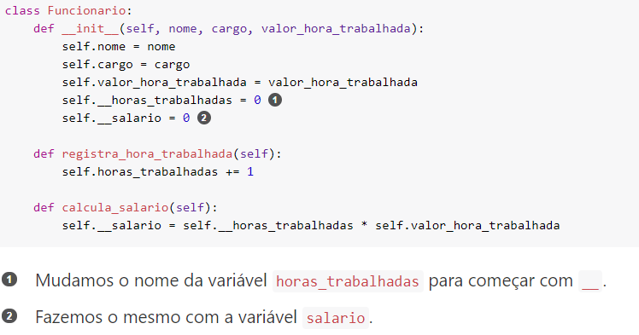
Encapsulamento – Cálculo de Salário
the future is blue

Slide 21

Encapsulamento
Em Python, existe uma convenção (“acordo”) de que os dados ou métodos cujo nome começa com __ (dois _underscores) não deveriam ser acessados fora da classe.
Porém dado que essa forma de encapsulamento é somente um indicativo de que dados e métodos cujo nome começa com __ não devem (mas podem) ser acessados, ainda assim podemos alterar a variável salário, conforme mostrado no exemplo abaixo.
the future is blue

Slide 22
Encapsulamento
Em Python, existe uma convenção (“acordo”) de que os dados ou métodos cujo nome começa com __ (dois _underscores) não deveriam ser acessados fora da classe.
Porém dado que essa forma de encapsulamento é somente um indicativo de que dados e métodos cujo nome começa com __ não devem (mas podem) ser acessados, ainda assim podemos alterar a variável salário, conforme mostrado no exemplo abaixo.
the future is blue

Slide 23
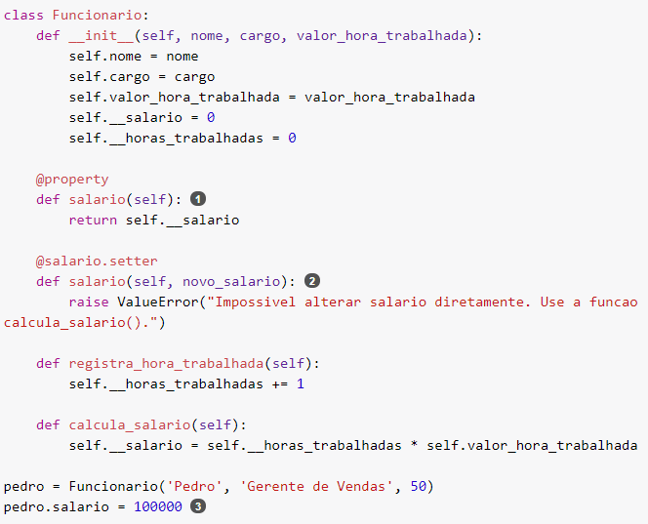
Encapsulamento
1- Criou-se a propriedade salário
2- Restringiu-se o acesso à propriedade salário e instruímos os clientes a alterarem o valor da variável salario usando a função calcula_salario().
3- Uma tentativa de alterar a propriedade salario sem usar a função calcula_salario() resulta em erro.
the future is blue

Slide 24
Encapsulamento
O comportamento padrão em Python é que as variáveis é métodos são completamente visíveis a clientes de uma classe (método público).
Por meio de convenções de nome (uso do __) e de outros recursos como os decoradores (@property) é possível restringir a visibilidade de variáveis e métodos de uma classe (método privado).
Além dos métodos públicos e privados, temos ainda uma 3ª opção que consiste no método protected, cujo nome começa com _ (um underscore), e consiste em deixar os métodos visíveis apenas na classe base e nas classes derivadas.
the future is blue

Slide 25
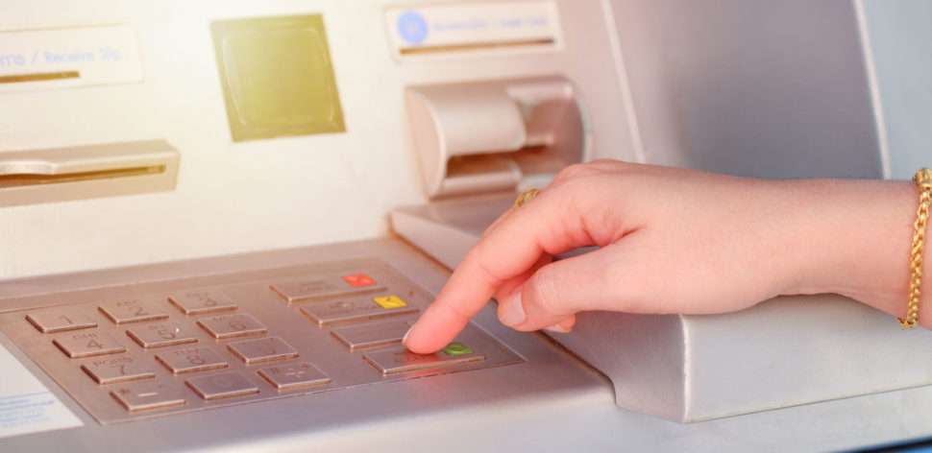
Praticando
Vamos implementar a nossa Conta Corrente.
the future is blue

Slide 26
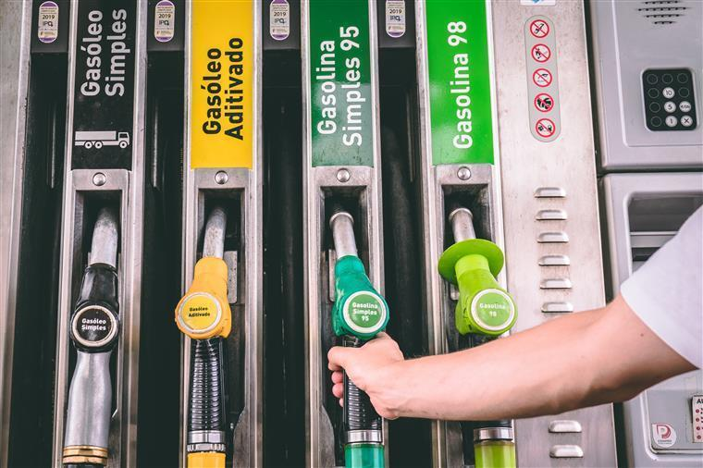
Exercício de Fixação 1 – Classe Bomba de Combustível
Crie uma classe chamada bombaCombustível, com no mínimo esses atributos:
i. tipoCombustivel.
ii. valorLitro.
iii. quantidadeCombustivel.
b. A classe deve possuir no mínimo esses métodos:
i. abastecerPorValor( ) – método onde é informado o valor a ser abastecido e mostra a quantidade de litros que
foi colocada no veículo.
ii. abastecerPorLitro( ) – método onde é informado a quantidade em litros de combustível e mostra o valor
a ser pago pelo cliente.
iii. alterarValor( ) – altera o valor do litro do combustível.
iv. alterarCombustivel( ) – altera o tipo do combustível.
v. alterarQuantidadeCombustivel( ) – altera a quantidade de combustível restante na bomba.
OBS: Sempre que acontecer um abastecimento é necessário atualizar a quantidade de combustível total na bomba.

Slide 27
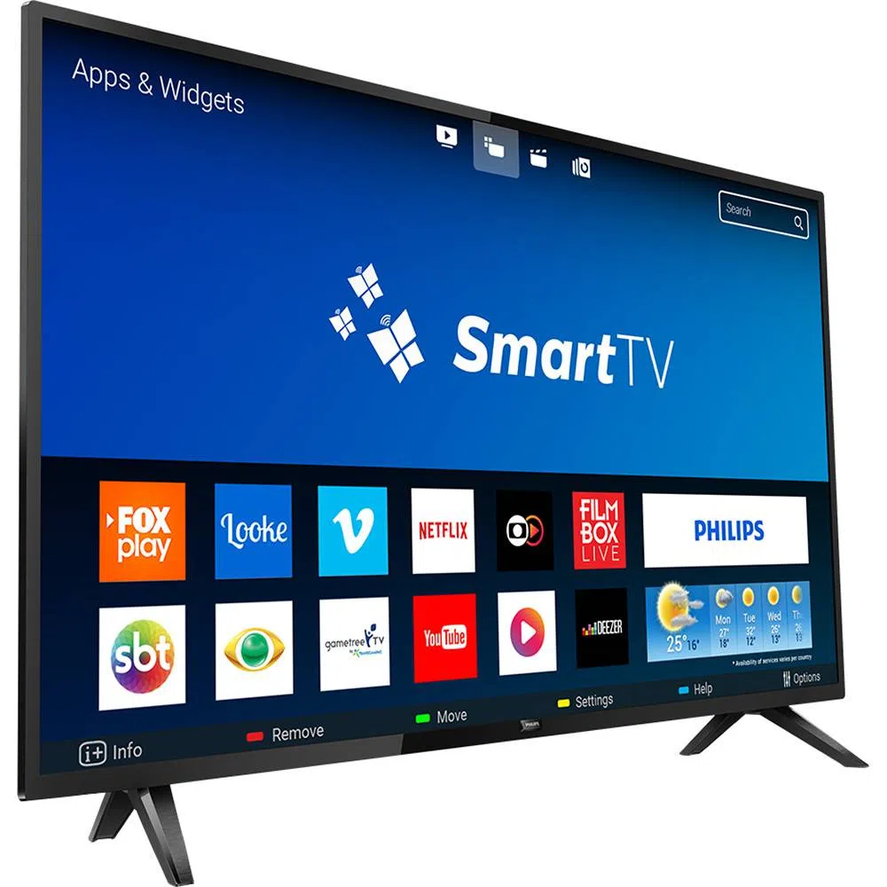
Exercício de Fixação 2 - Tv
Faça um programa que simule um televisor criando-o como um objeto.
O usuário deve ser capaz de informar o número do canal e aumentar ou diminuir o volume.
Certifique-se de que o número do canal e o nível do volume permanecem dentro de faixas válidas.
the future is blue

Slide 28
Por hoje é só! Obrigado! =)
Prof. Gustavo Molina gmolina@thefutureisblue.me
the future is blue

